Slide 1
概率论与数理统计疑难解析讲座
之(一)
概率论的基本概念与
随机变量的分布
数学科学学院 龚丽莎

Slide 2
第一章 概率论的基本概念
基本概念
概率计算

Slide 3

一、基本概念
随机事件
随机试验中可能发生也可能不发生的事情.
与试验目的有关。
基本事件，复合事件，必然事件，不可能事件
样本空间
随
机
试
验
随机事件
基本事件
(集合)

Slide 4

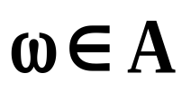

事 件 的 关 系 和 运 算
记号 | 集合论 | 概率论
Ω
空间，全集
样本空间，必然事件
Φ
空集
不可能事件
A
Ω的子集
事件
A的余集
A的对立事件
ω属于集合A
事件A发生
ω不属于集合A
事件A不发生

Slide 5




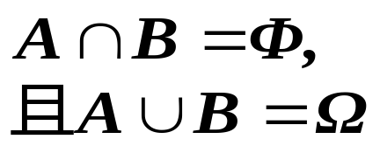


事 件 的 关 系 和 运 算
A是B的子集
A发生B必发生
A与B的和
A与B至少一个发生
A与B的交
A与B同时发生
A与B无公共元素
A,B不可能同时发生
A与B互为余集
A与B非此即彼
A与B的差集
A发生且B不发生
A与B相等
事件A与B相等

Slide 6
2. 古典概率
有限个基本事件，每个基本事件的发生具有
“等可能性”
定义：设试验E为古典概型试验，A_{i}，i=1,2,…,n是基本事件,则由
A
所含的基本事件个数
P
(
A
)
=
基本事件总数
A
所含样本点的数目
=
样本空间的样本点总数
所确定的概率称为事件A 的 古典概率。

Slide 7
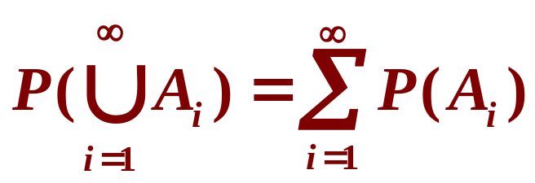
这样定义的概率P( . )本质是什么？
3. 概率
刻划随机事件发生的可能性大小的客观数量指标
概率的公理化定义
设试验E的样本空间为Ω ，对E的每个事件A,
均有一个唯一实数P(A)与之对应，规则为
1.非负性 对任一事件A, 有0≤P(A)≤1;
2. 规范性 P(Ω )=1;
3. 可列(完全)可加性 E的事件列A₁,A₂,…, 互不
相容,则
非负实值集函数
则称P(A)是事件A 的概率.

Slide 8
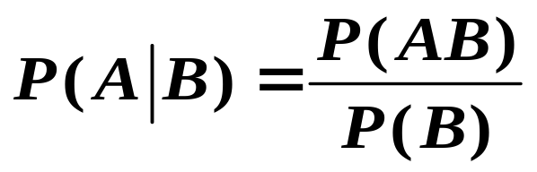
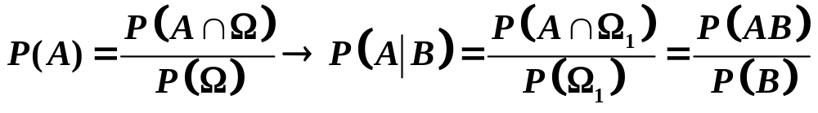
注：概率的其它性质均由公理化定义中的三条推出，此处不再一一列举
样本空间改变
4. 条件概率
定义：设A，B 是随机试验E的两个随机事件，且
P(B ) > 0，称
为在事件B 发生的条件下，事件A发生的条件概率。
注：条件概率也是一种概率，从而满足概率的性质
对条件概率P(A|B)的理解：

Slide 9
5. 事件的独立性
直观判断
计算验证
两个事件相互独立
P(A|B)= P(A) 或
P(AB)= P(A) P(B)
n个事件相互独立
定义：设A₁，A₂，…，A_{n}为试验E的事件，若对任意的s（1 < s ≤ n）及1 ≤ i₁ < i₂ < … < i_{s} ≤ n，有
成立，则称事件组A₁，A₂，…，A_{n} 相互独立。
注意：A₁，A₂，…，A_{n} 两两独立。

Slide 10
本章易混淆概念区分
1. P(A), P(A|B) 与P(AB)
P(A) ：试验前预测事件A发生的概率
P(A|B) ：试验中当事件B已发生时，预测事件A发生的概率
P(AB) ：试验前预测事件A, B同时发生的概率
例 设袋中有3个白球，2个红球，现从袋中任意抽取两次，每次取一个，取后不放回，
设A={第二次取到红球},B={第一次取到红球}.
考虑此例中P(A), P(A|B) 与P(AB)？
2/5 1/4 1/10

Slide 11
2. 互不相容事件、对立事件、相互独立事件
互不相容事件: 若 AB = ∅ , 称 A、B为互不相容或互斥事件, 即事件 A、B不可能同时发生。
对立事件: 若 AB = ∅ , 且 A∪B = Ω, 称 A、B 互为对立事件（逆事件）
若A、B 互为对立事件，则在一次实验中，若A不发生，则B必发生。
相互独立事件 : P(AB)= P(A) P(B)
对立事件一定是互不相容事件，反之不然
若P(A), P(B)均不为0, 则互不相容事件一定不是相互独立的事件

Slide 12
易混淆文氏图(互不相容与相互独立)
此处设 Ω为几何概率所对应的样本空间
Ω
AB = ∅
A
B
互不相容事件
1/24
1/6
1/4
Ω
P(AB)= P(A) P(B)
A
AB
B
相互独立事件
1/4
1/6
Ω
AB ≠ ∅
相容
A
AB
B
P(AB) ≠ P(A) P(B)
不独立
1/8

Slide 13
3. n个事件的两两独立和相互独立
相互独立
两两独立
反之不然。
注：n个事件的互不相容即两两互斥（互不相容）
4. 事件和概率
如：设事件A={……的概率}
若 P(AB )= 0 , 则A、B为互不相容事件
5. 不可能事件与概率为0的事件
不可能事件的概率一定为0，概率为0的事件不一定是不可能事件

Slide 14

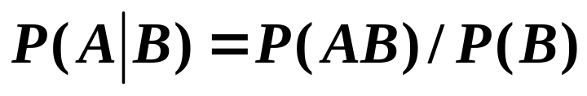
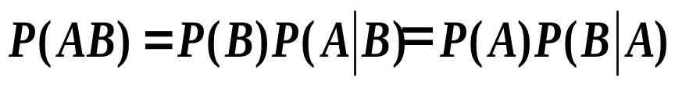
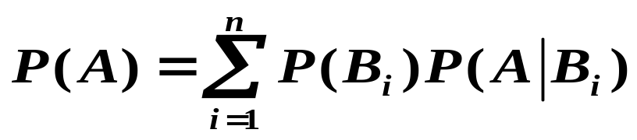
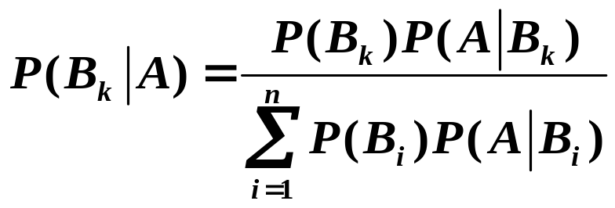
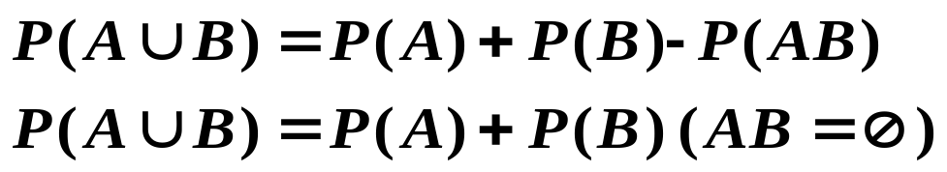
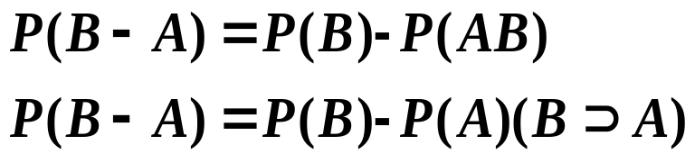
二、概率计算
直接计算(古典概率)
随 机 事 件 的 概 率
条件概率
乘法公式
全概率公式
间接计算
贝叶斯公式
加法公式：
差事件概率：

Slide 15
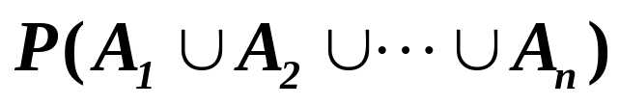
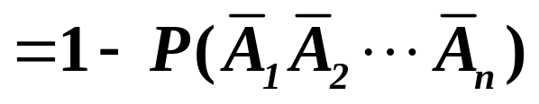
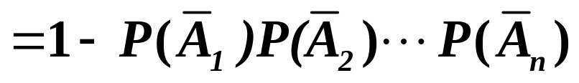
1. 古典概率的典型问题：鸽笼问题，分类取球问题
2. 和事件概率 的求法：
（1）若A₁，A₂，…，A_{n} 互不相容，
由概率的有限可加性可得
=P(A₁)+ P(A₂)+ …+ P(A_{n})
（2）若A₁，A₂，…，A_{n}相互独立。
由对立事件概率的性质可得

Slide 16
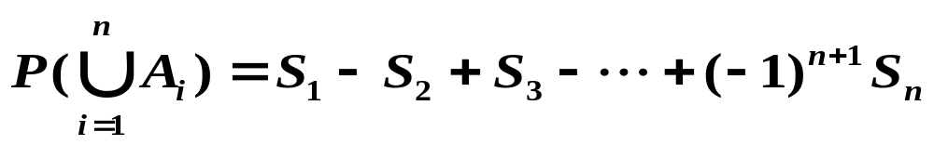
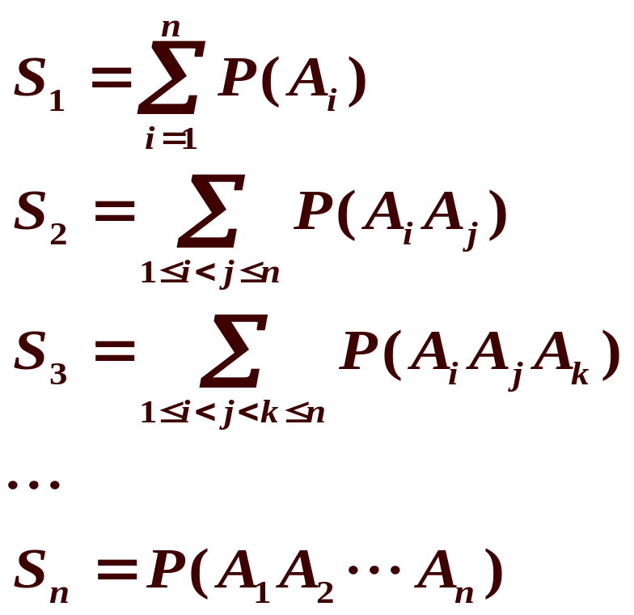
(3) 一般情形下有加法定理：
多除少补
其中

Slide 17
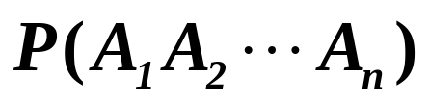
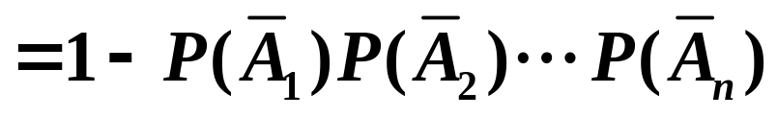
3. 积事件概率 的求法：
（1）若A₁，A₂，…，A_{n} 相互独立，
（2）一般情形下有乘法公式
问题：事件独立性方便计算哪类事件的概率？
积事件（如上）
和事件（对立事件化和为积）

Slide 18
4.条件概率三个相关公式的应用场合
(1) 乘法公式
把n个事件同时发生的概率转化成一系列条件概率的乘积
应用关键：找到题中对应的右端各条件概率

Slide 19
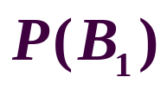

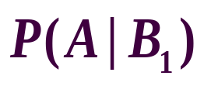
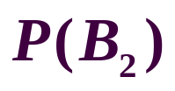


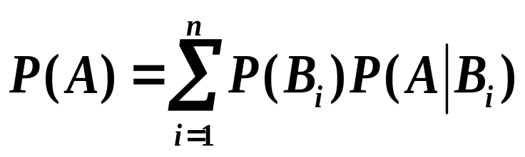
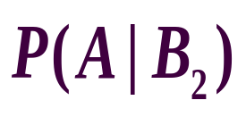
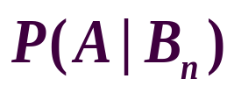

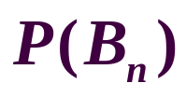

(2) 全概率公式
原因（途径）
结果
（尚未发生）
…
全概率公式常用于多个原因导致一个结果发生的知因求果型问题的概率预测

Slide 20


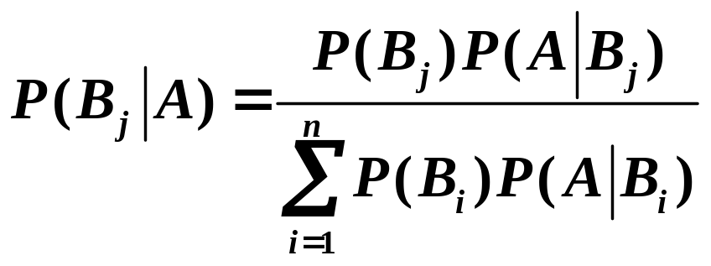
(3) 贝叶斯公式
(i) 执果寻因型问题的概率计算
结果（已发生）
原因（途径）
…
(2) 基于已知新信息 B 修正先验概率 P(A)
计算后验概率P(A|B)

Slide 21
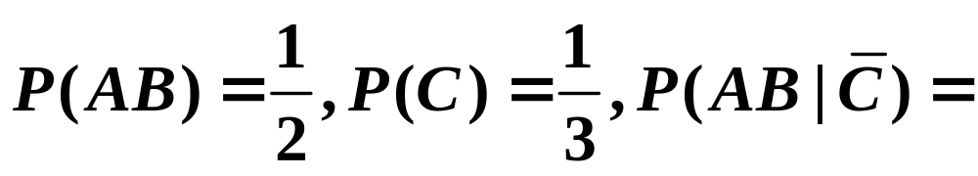
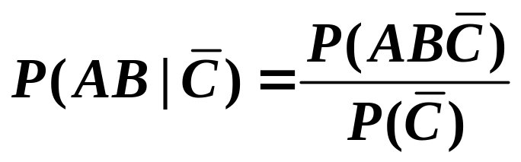
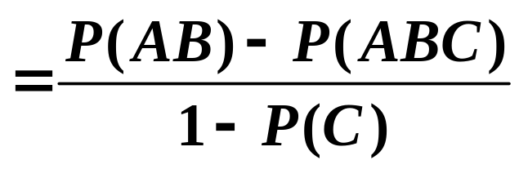
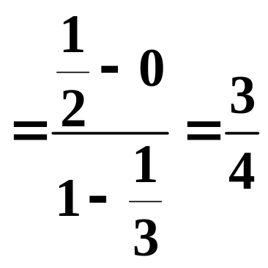
三、典型例题解析
(2012. 数一)设A, B, C为随机事件，A与C互不相容，
解：

Slide 22


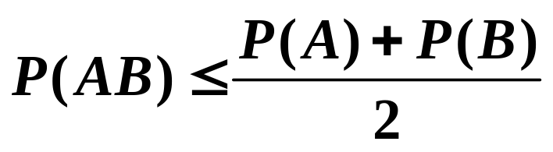
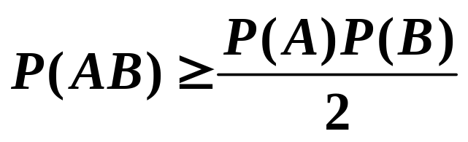
(2015. 数一)若A, B为任意两个随机事件,则（ ）
C
(A)
(B)
(C)
(D)
分析：
由条件概率与无条件概率的关系可排除A, B, D
由概率的单调性可得 C

Slide 23

(2017. 数三) 设 A, B, C为三个随机事件，A与C相互独立，B与C相互独立，则 相互独立的充要条件是 ( )
C
(A) A与B相互独立
(B) A与B互不相容
(C) AB与C相互独立
(D) AB与C互不相容
分析：
直观难以判断，只有用定义计算验证

Slide 24
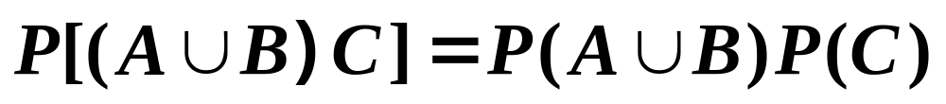

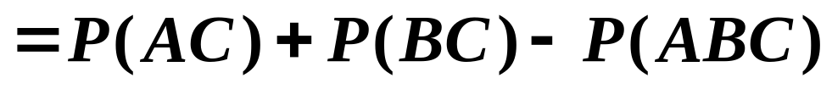
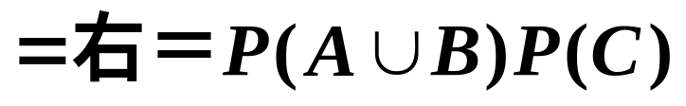
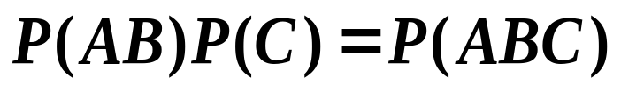
A,C相互独立，B,C相互独立
相互独立
即AB与C相互独立

Slide 25
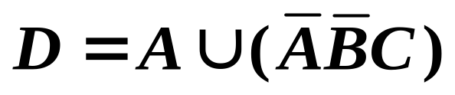
（1998MBA）甲乙两选手进行乒乓球单打比赛，甲选手发球成功后，乙选手回球失误的概率为0.3, 若乙选手回球成功，甲选手回球失误的概率为0.4, 若甲选手回球成功乙选手再次回球失误的概率为0.3, 计算这几个回合中，乙选手输掉1分的概率。
解：设 D={乙选手输掉1分}
A={乙选手首次回球失误}
B={甲选手回球失误}
C={乙选手再次回球失误}
则
=
P
(
A
)
+
P
(
A
)
P
(
B
|
A
)
P
(
C
|
A
B
)

Slide 26
P(D)
=
P
(
A
∪
A
B
C
)
=
P
(
A
)
+
P
(
A
B
C
)
=
P
(
A
)
+
P
(
A
)
P
(
B
|
A
)
P
(
C
|
A
B
)
=
P
(
A
)
+
[
1
-
P
(
A
)][
1
-
P
(
B
|
A
)]
P
(
C
|
A
B
)
=
0
.
3
+
(
1
-
0
.
3
)(
1
-
0
.
4
)
×
0
.
3
=
0
.
426

Slide 27
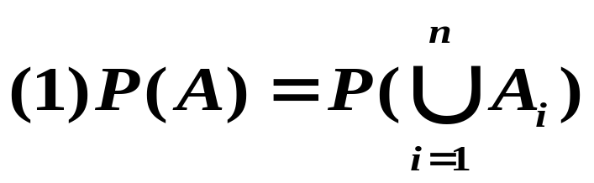
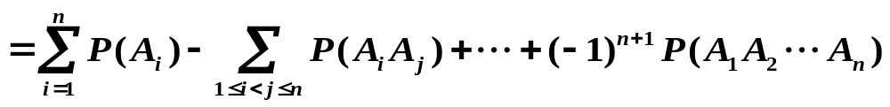
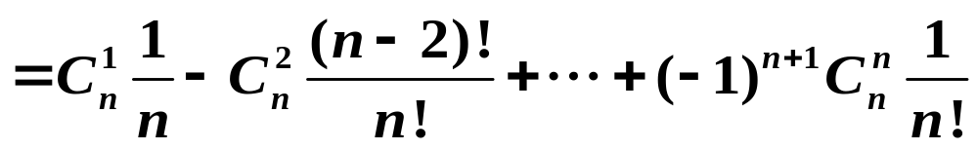
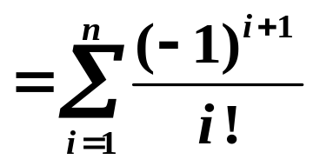
n个战士各有一支自己使用的枪，外形完全一样。一次夜间紧急集合，每人随机拿了一支枪，求
至少一人拿到自己的枪的概率。
恰有k个人拿到自己的枪的概率
解：设A ={至少一人拿到自己的枪}
B={恰有k个人拿到自己的枪}
Ai ={第i个人拿到自己的枪}，i=1,…,n

Slide 28
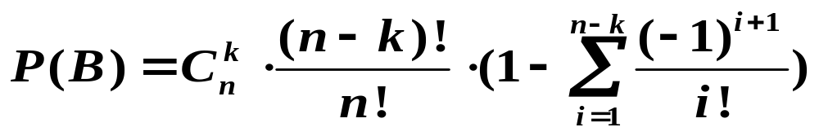
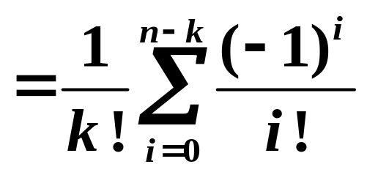
(2) 分析： B={恰有k个人拿到自己的枪}
相当于先从n个人中选k个，让他们都拿到自己的枪，剩下n-k个人则都不能拿到自己的枪（第一问中至少一人拿到自己的枪的对立事件）

Slide 29

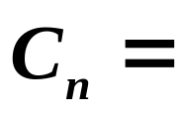

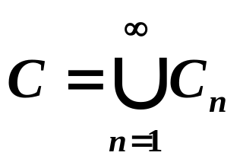

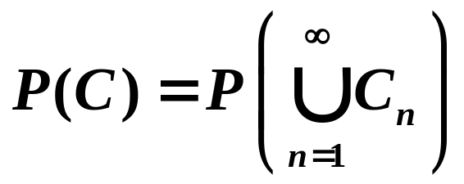
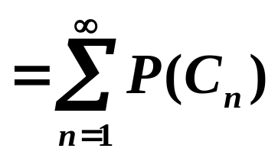
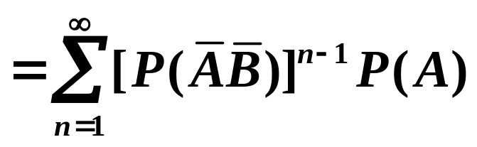
不断抛掷两颗色子，设A={两颗色子点数之和为5}，B={两颗色子点数之和为7}，求A 在 B之前发生的概率。
解：设C={A在B之前发生},
{前n-1次A, B均未发生，第n次A发生},

Slide 30
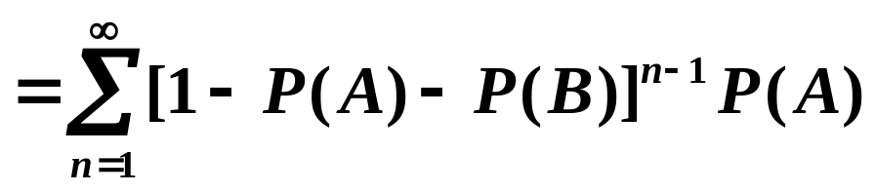
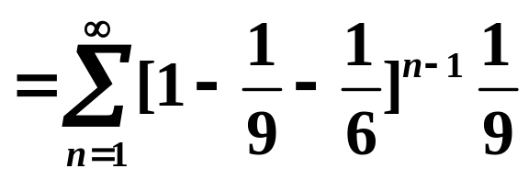


提示：本题也可用全概率公式递推得到
考虑第一次抛掷的三种结果
D1={第一次抛掷出现A}
D2={第一次抛掷出现B}
D3={第一次抛掷A, B均未出现}

Slide 31




A={两颗色子点数之和为5}，
B={两颗色子点数之和为7}，
C={A在B之前发生},
D1={第一次抛掷出现A}
D2={第一次抛掷出现B}
D3={第一次抛掷A, B均未出现}

Slide 32


设某种病菌在人群中的带菌率为10%。在检测时，带菌者呈阳性、阴性反应的概率分别为0.95和0.05，而不带菌者呈阳性、阴性反应的概率分别为0.01和0.99。今某人独立地检测3次，发现2次阳性反应，1次阴性反应。问：此人为带菌者的概率是多少？
分析：此为执果寻因型事后概率，用贝叶斯公式
解：设A={独立检测3次出现2次阳性，1次阴性}, B={此人为带菌者}
关键是求
题目所求为

Slide 33



由题意有: B发生的条件下，独立检测3次中呈现阳性2次的概率
B不发生的条件下，独立检3次中呈现阳性2次的概率

Slide 34
总结：计算具体问题中某个事件概率的“事件法”解题步骤
1. 假设事件
常需假设：待求概率事件及其涉及的简单事件，已知概率事件
2. 表示事件
用简单事件和已知概率事件表示待求概率事件
3. 计算概率
利用概率的性质及公式算出所求事件概率

Slide 35
第二章 随机变量的分布
基本概念
常见分布
背景,模型
概率计算

Slide 36

一、基本概念
随机变量
对每一个样本点ω∈Ω，都有唯一实数X(ω)与之对应,（此时X(ω) 为一变量）且对于任意实数x，事件{ ω| X(ω) ≤ x }都有确定的概率，则称X(ω) 为随机变量，简记为X。
分布函数
F( x ) = P{ X ≤ x } ，x∈(－∞, +∞)为随机变量X 的分布函数
几何意义：随机点X落在 (－∞, x ] 内 的概率

Slide 37
P{ a <X ≤ b }= F(b) - F(a)
分布函数的性质：
（1） F( x ) 为单调不降函数， 即若 x₁ ≤ x₂ ，则有F( x₁ ) ≤ F( x₂ ) 。
（2） 0≤F( x ) ≤1，且limF( x ) = 0 , limF( x ) = 1 。
x→-∞
x→+∞
（3） F( x ) 是右连续函数， 即F( x +0 ) = F( x ) 。
分布函数的性质可用来判定函数是否为某个随机变量的分布函数，还可用来求解分布函数中未知参数(特别是性质2和3) 。

Slide 38





设 为两个分布函数，问：
是否分布函数？
是否分布函数？ 给出证明。
分析：看是否满足分布函数的三条性质
解：(1) 不是，因为
(2) 是
因 单调不降，故 单调不降
因 右连续，故 右连续

Slide 39
3.离散随机变量及分布律
定义：如果随机变量X 至多取可列无穷个数值：x₁, x₂, … , 记 p_{i} = P{X = x_{i} }, 满足
∞
（1） p_{i} ≥ 0 ； （2） ∑ p_{i} = 1。
非负性
规范性
i=1
称X 是离散型随机变量，并称
p_{i} = P{X = x_{i} }，i = 1,2,…
为X 的分布律。
问题：离散型随机变量分布函数与分布律的互相转换？

Slide 40


4. 连续型随机变量及概率密度函数
若存在非负函数 f ( x ), 对于任意实数 x , 均有
称函数 f ( x ) 为X的概率密度函数, 简称概率密度。
连续型随机变量X 的性质：
（1）X 的分布函数是连续函数。
（2）对任意实数x₀ ∈R，P{ X = x₀ } = 0。
（3）P( φ ) = 0, 但是其逆不真。

Slide 41


非负性
概率密度函数的性质：
规范性
注：可用上面两条性质来判断一个函数是否概率
密度函数或确定概率密度函数中的未知参数
问题：分布律与密度函数的非负性、规范性以及分布函数的非负性，F(+∞)=1的性质，其共同根源都在哪里？
概率的非负性与规范性！

Slide 42





（4）若f ( x )在点x 处连续,则有
问题：连续型随机变量分布函数与概率密度的互相转换？

Slide 43







（2011数一）设 为两个分布函数，其相应的概率密度为连续函数
D
则下列必为概率密度的是（ ）
分析：需满足密度函数的非负性和规范性

Slide 44

本章易混淆概念
密度函数与分布函数的性质
2. 连续型随机变量的分布函数一定是连续函数，但密度函数未必是连续函数。
例：均匀分布，指数分布的概率，密度都有间断点。
3. 取值连续的随机变量不一定是连续型随机变量。
例 函数
满足分布函数的三条性质

Slide 45
混合型随机变量
F(x)
1/2
故为某随机变量X 的分布函数
连续的
O
1
x
从分布函数图形可知，该变量取值范围在[0,1]
X 是连续型随机变量吗?
不是！因其分布函数在0处不连续！
X 是离散型随机变量吗?
也不是！因其分布函数不为阶梯型函数！

Slide 46


二、常见分布
贝努里试验
离散型随机变量
X | 0 | 1
P{X=x_{i}} | 1-p | p
(1) 0 - 1 分布
(2) 二项分布，X ~ B(n, p)
二项分布随机变量用来描述n重贝努里试验中事件A 发生的次数
n重贝努里试验的判别条件：
独立性、重复性、两个结果

Slide 47


二项分布随机变量举例：
独立抛掷一枚均匀硬币n次，正面出现的次数
射击命中率为p, 独立射击n次，命中次数
(3) 泊松分布 X ~ P( )
P{X=k}= , k =0,1, …; > 0
λ^{k}
k!
e^{-λ}
(i) 实际问题中, 大量 次（试验次数n很大）独立重复试验中, “稀有事件”( p 很小)出现的次数可认为服从泊松分布。
大量试验
泊松分布随机变量举例：
稀有事件
某地区一年中的暴雨次数
某路段一年中发生的交通事故次数

Slide 48



(ii) 泊松分布可视为二项分布的极限分布.
X~ B(n , p),当n足够大，p很小时，可近似认为X~ P( )
其中 ＝np
一般: n≥50, np<5
因此泊松分布可用来近似计算二项分布有关概率
(4) 超几何分布（分类取球问题）
从N个球（M个白，N-M个黑）不放回的任取n 个，取出n 件中所含白球个数X
若有放回？

Slide 49
(5) 几何分布
射击命中率为p, 不断射击直到命中为止的射击次数X
P{ X = k } = (1 – p )^{k – 1} p，
k=1, 2, 3, …
(6) 负二项分布
射击命中率为p, 不断射击直到命中r次为止的射击次数X

Slide 50

2. 连续型随机变量
(1) 均匀分布
1
b - a
a < x <b
f ( x ) =
区间长度比
0 其它
P(c < X < d)=( a , b )与(c, d )相交区间长度/ (b-a)
均匀分布随机变量例子
计算机进行舍入运算所产生的误差；
幸运转盘游戏中指针停止时的位置。

Slide 51

(2) 指数分布
λe^{－λx} x > 0
0 x ≤ 0
f ( x ) =
( λ > 0)
无后效性
指数分布随机变量例子
稳定工作期的电子元件寿命；
随机服务系统中顾客到达的时间间隔。

Slide 52





(2013. 数一)设随机变量Y服从参数为1的指数分布，a为常数且大于0，则
分析：
e－ ^{y} y > 0
0 y≤ 0
f ( y) =
由指数分布的无后效性有

Slide 53


(3) 正态分布 (GAUSS 分布)
2
( x – μ )
1
−
ϕ( x; μ, σ² ) =
e
2 σ²
,
x
∈
R
σ
π
2
标准正态分布 X ~ N( 0, 1 )
2
x
1
−
ϕ( x ) = ϕ( x; 0, 1 ) =
e
2
,
x
∈
R
2
π
正态分布概率计算
查表
若随机变量X ~ N( 0，1 )，则
P{x₁ < X ≤ x₂ } = Φ(x₂ ) - Φ(x₁ )
若随机变量 则
x₂ – μ
σ
x₁ – μ
σ
P{ x₁ < X ≤ x₂ } = Φ( ) - Φ( )

Slide 54




(2016. 数一)设随机变量
记
则( )
B
(A) p随μ 的增加而增加;
(B) p随σ 的增加而增加;
(C) p随μ 的增加而减少;
(D) p随σ 的增加而减少.
分析：

Slide 55








转换
应掌握：
1. 根据具体问题求分布律，密度函数，分布函数
2. 利用性质来判断一个函数是否密度函数（分布
函数）或确定其中未知参数
3. 熟记几种常用的分布律和密度函数
4. 用分布函数，分布律，密度函数进行概率计算
此式对任意类型随机变量及任意实数a均成立！

Slide 56


三、典型例题分析
抛一枚硬币，设正面出现概率为p, 求一直抛到正反面均出现为止所需试验次数X的分布律。
解： X的可能取值为2,3,4,…..
P{第k次出现正面，之前k-1次反面}
+P{第k次出现反面，之前k-1次正面}
k=2,3,4,…..
注意: 与几何分布区别

Slide 57









(1997) 设随机变量X的绝对值不大于1, P(X= －1)=1/8, P(X=1)=1/4, 当-1<X<1时，X在区间（-1, 1）内的任一子区间取值的概率与该子区间长度成正比，试求X的分布函数。
分析：随机变量X除在两个点-1和1分别以概率1/8和1/4取值外，其在区间（-1,1）上类似均匀分布
首先有
但仅有5/8概率

Slide 58





(2010. 数一)设随机变量X的分布函数为
则P{X=1}=( )
C
(A) 0
(B) 1
(C)
(D)
分析：
混合型！
问题： 此变量为什么类型的？

Slide 59





某人骑自行车从学校到火车站，一路上要经过3个独立的交通灯，设各灯工作独立，且设各灯为红灯的概率为p，0 < p <1，以 X 表示首次停车时所通过的交通灯数，求 X 的分布律，分布函数。
解：设A_{i}={第i个灯为红灯}，则P(A_{i})=p，i=1,2,3
且A₁,A₂,A₃相互独立。
注意与几何分布的区别
X
0
1
2
3
p
p
p(1-p)
(1-p)²p
(1-p)³

Slide 60

















X
0
1
2
3
p
p
p(1-p)
(1-p)²p
(1-p)³

Slide 61

已知二极管次品率为0.01， 问一盒中应装多少个二极管，才能有95%的把握保证每盒中正品数不少于100个？
解：设每盒应装100+n个二极管,则根据二项分布
背景可知，每盒中二极管次品数
X~B(100+n, 0.01)
现要使P(X≤n)≥0.95
因100+n较大，0.01很小，故X近似服从P(1+0.01n),
从而X近似服从P(1),
于是
查表得最小n值3.

Slide 62





（2015 数一） 设随机变量X 的概率密度为
对X进行独立重复观测，直到有2个大于3的观测值出现时停止，求观测次数Y的概率分布。
分析：进行独立重复试验直到某事件发生若干次时停止，试验次数服从负二项分布

Slide 63








设随机变量X的概率密度函数为
求:( 1)系数A；(2)X 落在（-3/2, 1/2 ）的概率；
(3) X的分布函数F (x)
解：(1)
(2)

Slide 64








(3) 当 时，
当 时，
当 时，

